Slide 1
3D線上博物館
姓名: 溫彥博、蕭宗朋
日期: 2020/07/27
地點: 中正大學製商中心

Slide 2

7/29期中報告簡報完成

Slide 3
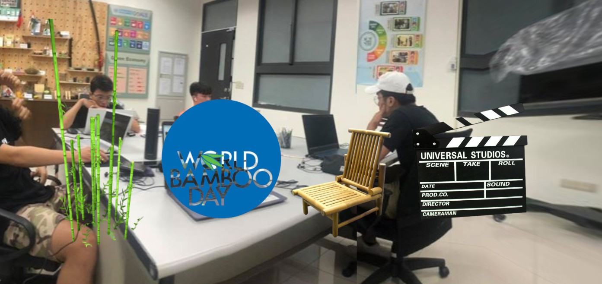
網頁初步整合
選擇場館頁面

Slide 4
本周實習進度
今日實習進度
7/29期中報告之海報完成
將網頁的目前所有業面整合
進入場館樣式初步設計
7/29期中報告之海報完成
將網頁的目前所有業面整合
進入場館樣式初步設計
7/29期中進度報告
明日實習進度
7/29期中報告ppt
World Bamboo Day頁面的改進

